Slide 1
Формирование финансовой грамотности через использование онлайн-уроков на примере
МБОУ «Благовещенская средняя общеобразовательная школа имени Петра Петровича Корягина»
20 февраля 2024

Slide 2
Пробудить интерес учащихся к финансовым знаниям
Заложить установки грамотного финансового поведения
https://dni-fg.ru
Познакомить учащихся с актуальными финансовыми продуктами и услугами
Предупредить о рисках на финансовом рынке

Slide 3
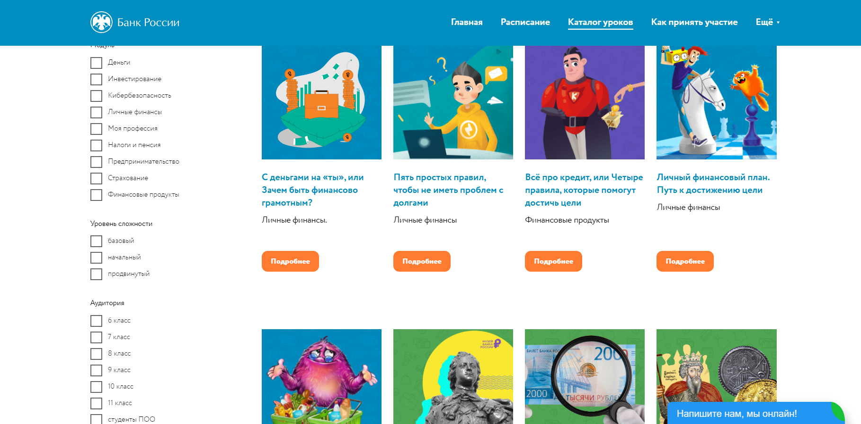
Текст

Slide 4
Преимущества онлайн-уроков по финансовой грамотности
Доступность
Интеграция
Стандарты
«Живые коммуникации»
Учет целевых особенностей

Slide 5
Рабочая группа по формированию ФГ
Формирование ФГ на уроках
подзаголовок
или
изображение
https://vk.com/peremena_b1
Волонтерская деятельность
Формирование ФГ через программы внеурочной деятельности

Slide 6
В КАКОЕ ПРЕДМЕТНОЕ СОДЕРЖАНИЕ БУДЕТ УМЕСТНО (ЛОГИЧНО) ВКЛЮЧЕНИЕ ОНЛАЙН-УРОКОВ ФИНАНСОВОЙ ГРАМОТНОСТИ В УЧЕБНОЙ ДЕЯТЕЛЬНОСТИ?
МАТЕМАТИКА
При решении задач простейших вычислений (расчет суммы доходов, стоимости товаров и услуг)
При изучении задач на проценты
При изучении линейных уравнений (выбор оптимального варианта покупки)
При изучении выражений с переменными (расчет транспортного налога, стоимости проезда на такси )
При изучении темы «Что такое экономика» (6 класс, под ред. Л.Н. Боголюбова, Л.Ф. Ивановой)
При изучении тем «Банковские услуги», «Источники доходов и расходов семьи», «Налоги. Государственный бюджет» (8 класс, под ред. Л.Н. Боголюбова, Л.Ф. Ивановой)
При изучении тем «Экономика как наука», «Рыночный спрос», «Рыночное предложение» и т.д. (10 класс (углубленный уровень), под ред. Л.Н. Боголюбова, Л.Ф. Ивановой)
ОБЩЕСТВОЗНАНИЕ
При изучении темы «Русь в конце X — начале XII в.» (6 класс, под ред. Торкунова А.В.)
При изучении темы «Царствование Ивана IV. Регентство Елены Глинской. Период боярского правления» (7 класс, под ред. Торкунова А.В.)
При изучении темы «Экономическое и социальное развитие в годы нэпа» (10 класс, под ред. Торкунова А.В.)
ИСТОРИЯ

Slide 7
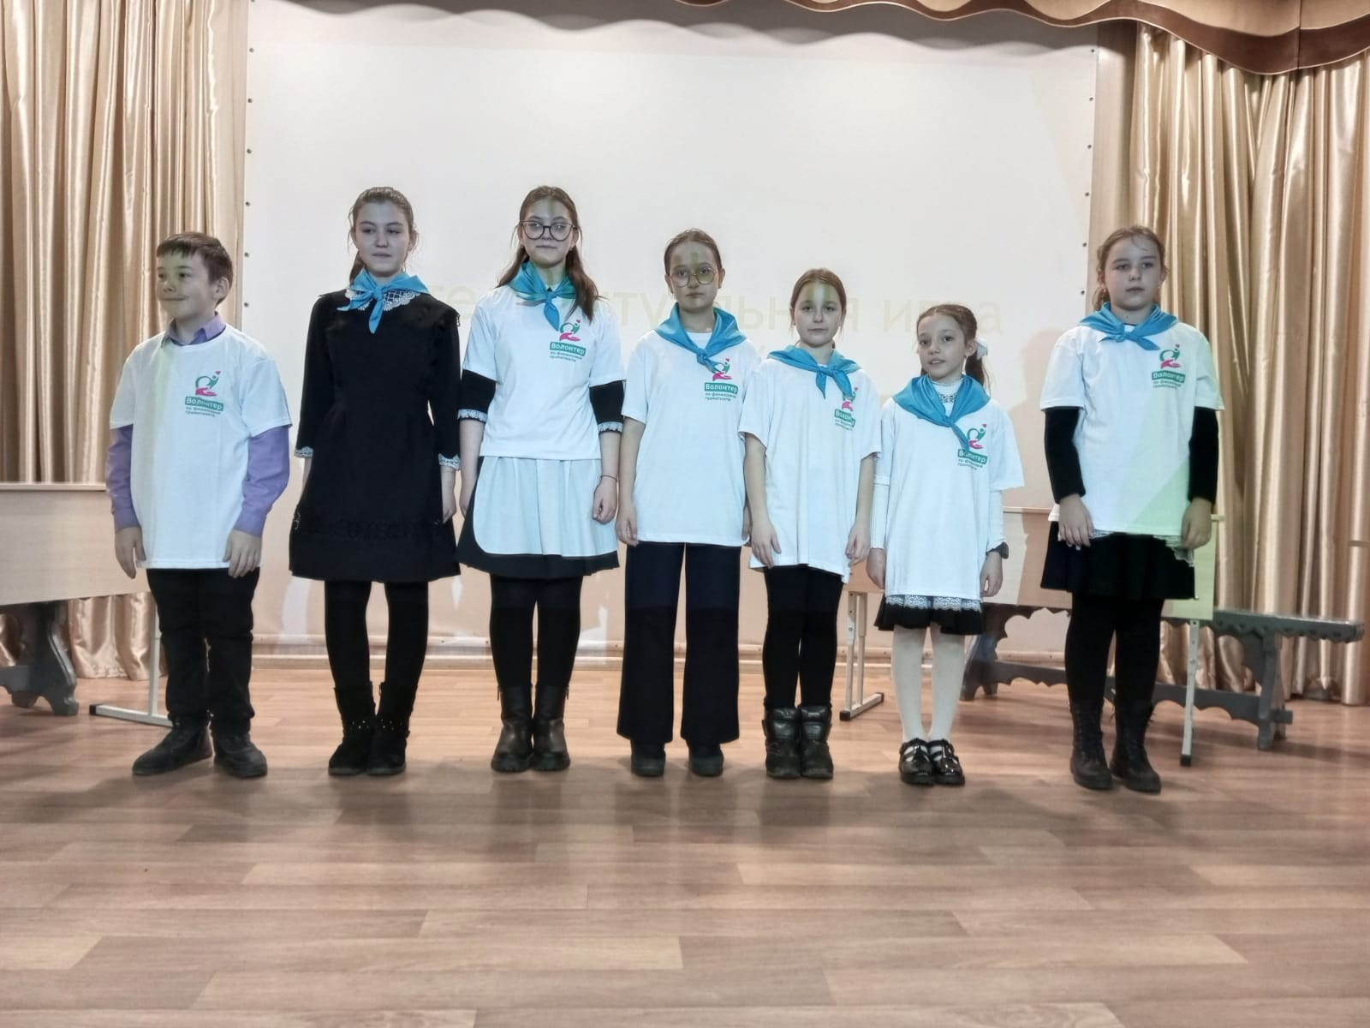
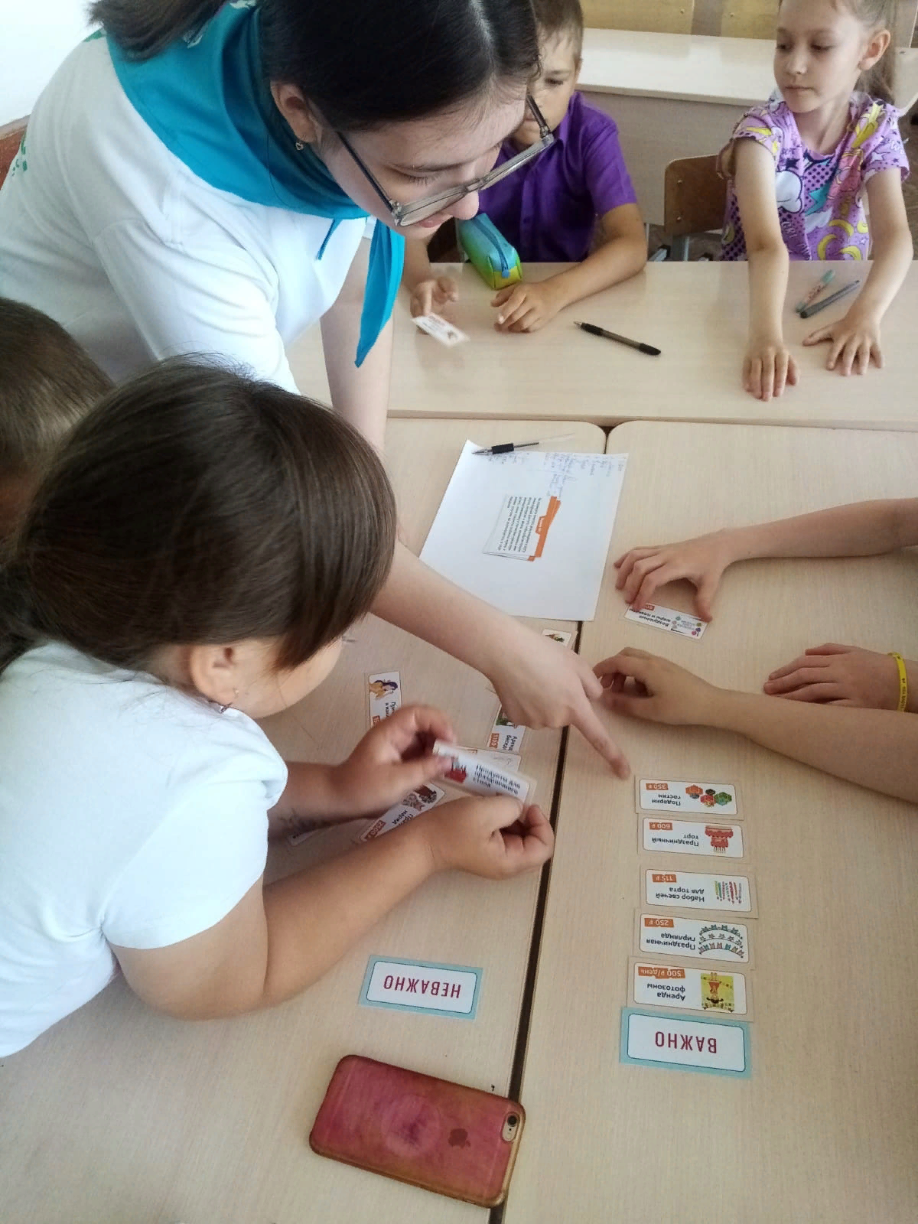
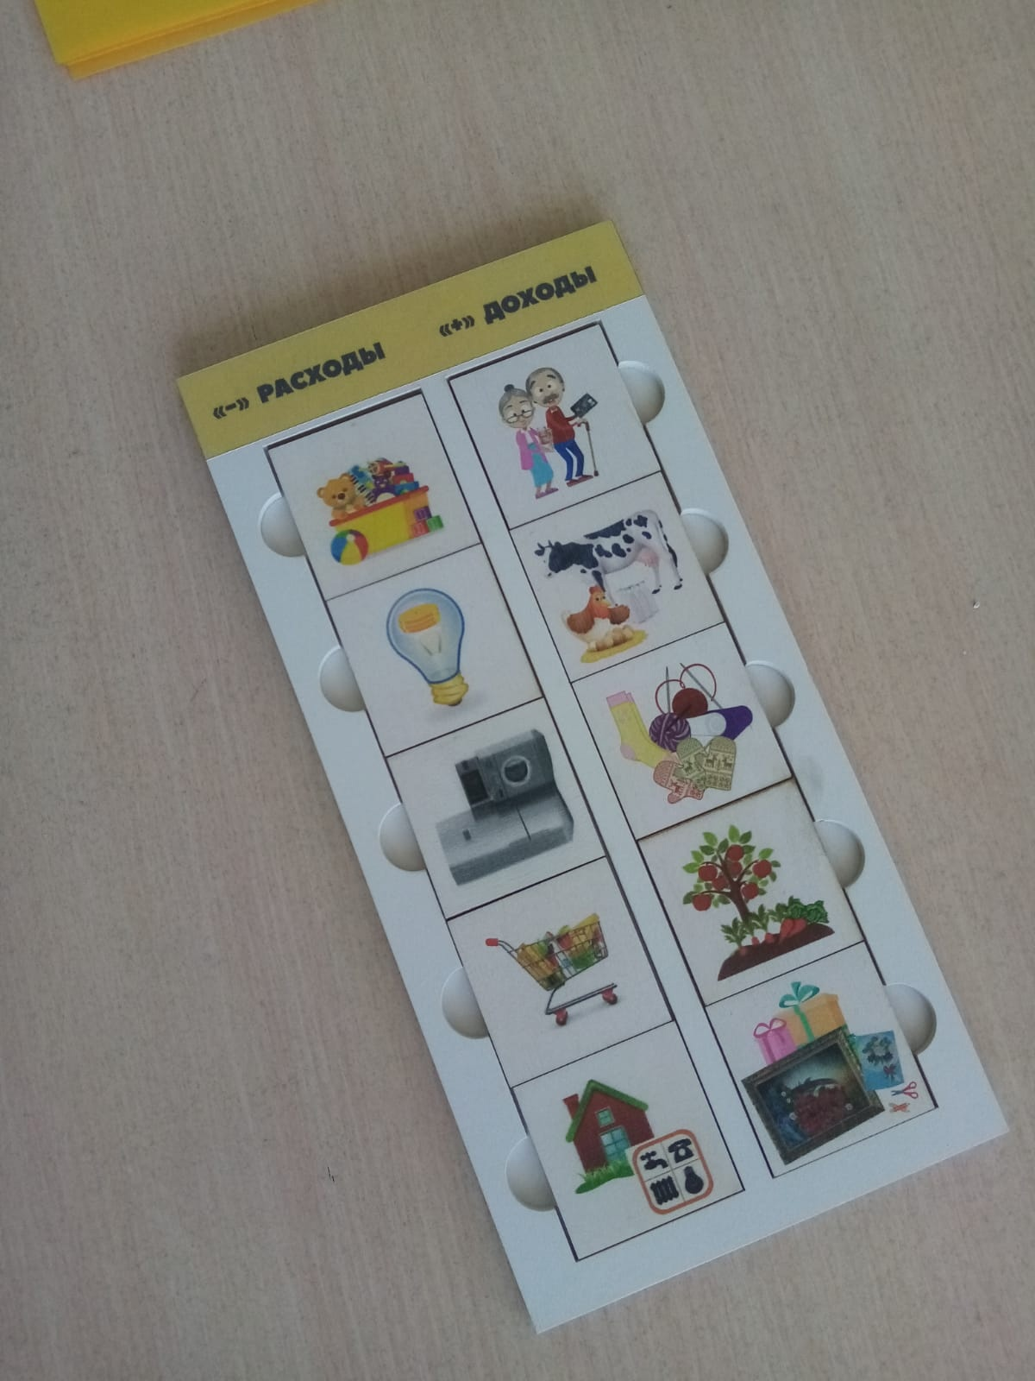
ПРИМЕРЫ ИСПОЛЬЗОВАНИЯ ОНЛАЙН-УРОКОВ
ФИНАНСОВОЙ ГРАМОТНОСТИ
Волонтерская деятельность
Формирование ФГ через программы внеурочной деятельности
Отряд волонтеров финансовой грамотности:
Мероприятие «Путешествие в Мир финансов» (в рамках ДОЛ)
Игра «Знатоки финансовой грамотности» для обучающихся 1-4 классов
Внеурочная деятельность во 2-х, 4-х, 7-х классах
Учебные мини-проекты «Социальные пособия», «Банковские услуги для семьи» и т.д.

Slide 8
Преимущества онлайн-уроков для обучающегося
Равный доступ к финансовым знаниям
«Живое» общение с профессионалами финансового рынка
Преимущества онлайн-уроков для педагога
Пробудить у школьников интерес к финансовым знаниям за счет нестандартной формы занятий и возможности коммуникации со специалистами.
Сформировать убежденность учащихся в том, что финансовая грамотность — основа финансового благополучия.
Формированию принципов ответственного и грамотного подхода к принятию финансовых решений.
Заложить у старшеклассников установки грамотного финансового поведения, закрепить базу, познакомить с актуальными финансовыми продуктами, предупредить о рисках.

Slide 9
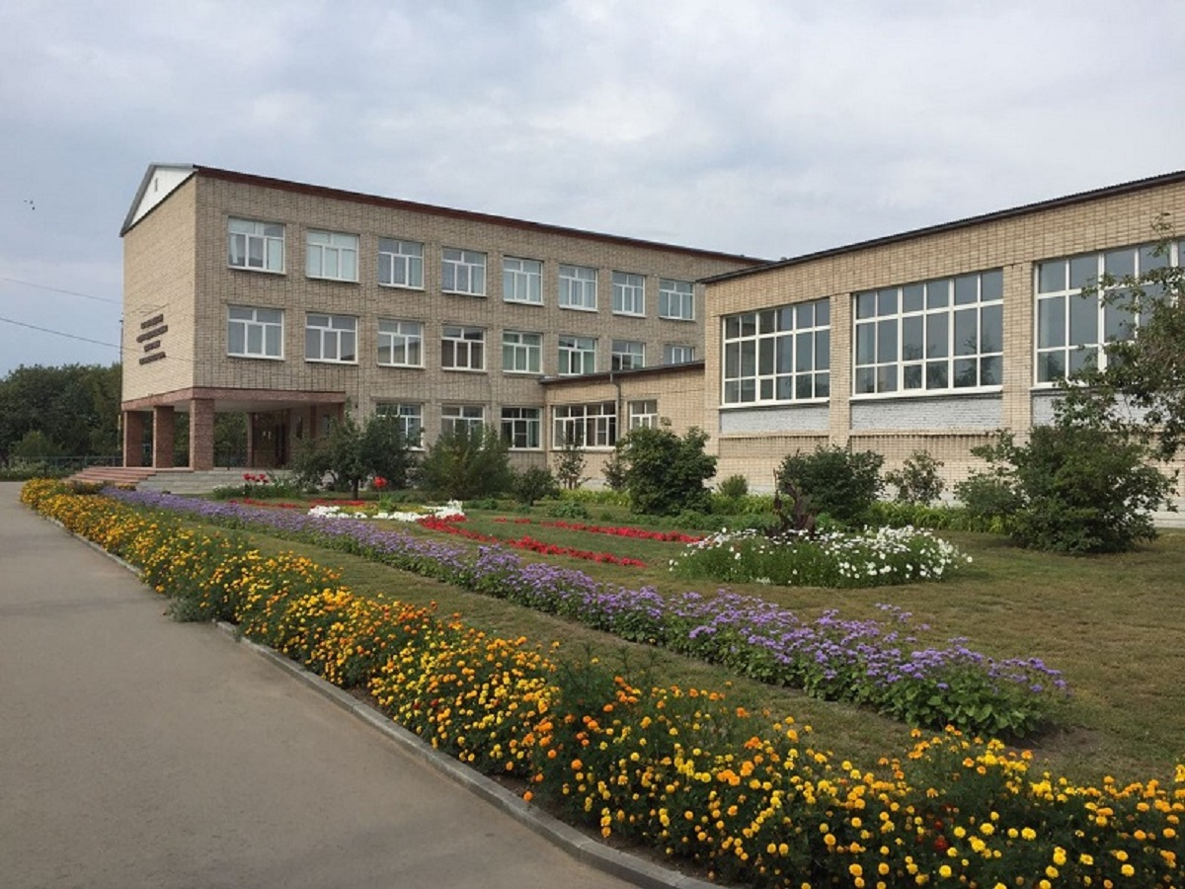
ПРИГЛАШАЕМ К СОТРУДНИЧЕСТВУ
Дегтярева Анна Сергеевна,
заместитель директора по учебно-воспитательной работе
МБОУ «Благовещенская средняя общеобразовательная школа имени Петра Петровича Корягина» Благовещенского района Алтайского края

